Slide 1

مراجعة قوانين القوى

Slide 2

قوانين القوى

Slide 3

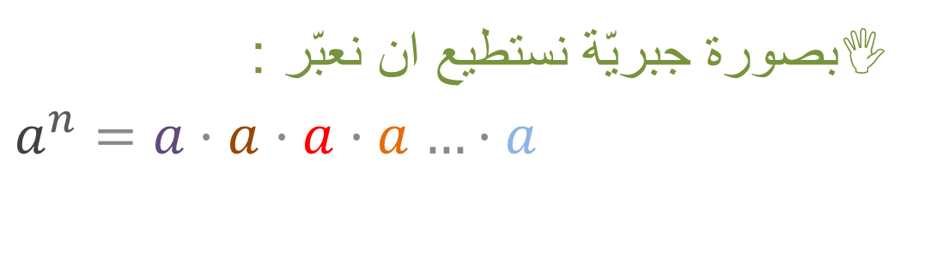
نتذكر ان القوى :
هي كتابة مختصرة لعملية الضرب بين عوامل متماثلة
نتعرّف على اهم المصطلحات التي سترافقنا خلال هذه الوحدة التعليمية:
☜اساس القوّة : هو العامل الذي يرجع على نفسه في علمية الضرب .
☜ أ ُس القوة : هو العدد الذي يبيّن عدد المرّات التي يكرر فيها اسا القوة نفسه في الضرب .
n مرّات

Slide 4

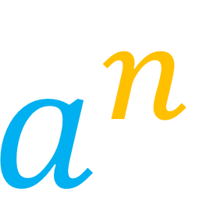
يسمى أساس القوة a
يسمّى أس القوةn

Slide 5

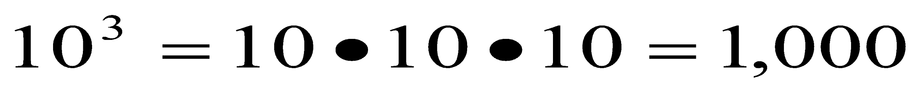
أمثلة :

Slide 6
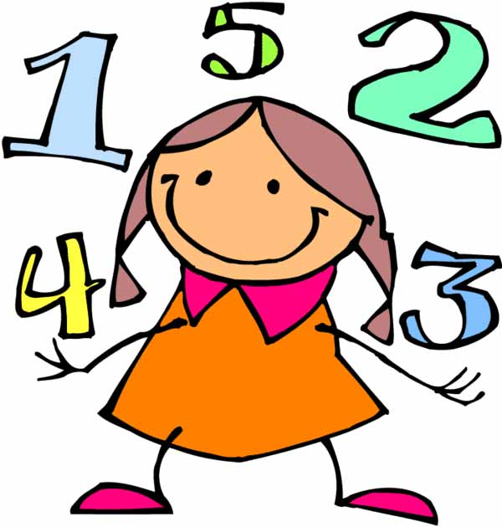
قوانين القوى

Slide 7

قوانين القوى :
ونقصد بذلك توصل العلماء الى طرق مختصرة لحل صور معقدة من المسائل التي تحوي عملية القوى .
فاكتشفوا صيغ جبرية سهلة نتعرف عليها الان

Slide 8


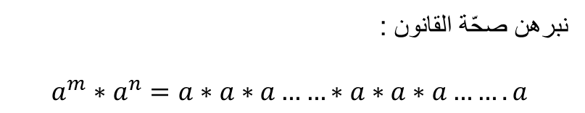
القانون الاول :
يتطرق القانون الاول لضرب قوى ذوات أساسات متساوية
m مرات
n مرات
لذا، aيضرب نفسه m+n مرات

Slide 9



القانون الثاني :
يتطرق القانون لقسمة قوى ذات اساين متساويين
☟ برهنة صحّة القانون من خلال مثال :

Slide 10


القانون الثالث :
ماذا عن ضرب القوى عندما يكون الاساسان مختلفان لكن، أسّا القوتين متساويان
نبرهن صحّة القانون من خلال

Slide 11



القانون الرابع :
قانون قوى إضافي يتطرق لقوّة قاعدتين مختلفتين :
☸ نبرهن صحة القانون :

Slide 12



القانون الخامس :
قوّة قوّة
نبرهن صحّة القانون :

